Slide 1

TRABALHO FINAL:
EMPRESA SUDESTE MÓVEIS
Universidade Federal de Viçosa
Departamento de Administração e Contabilidade
ADM 100 - Introdução à Administração
Déric Augusto França de Sales (96718)
Gabriel Dias Uliana (90286)
Hiago de Oliveira Braga Batista (96704)
Werikson Frederiko de Oliveira Alves (96708)

Slide 2
Empresa
Sudeste Móveis
loja especializada em colchões, estofados e móveis em geral
Localizada no centro de Viçosa, no endereço: Praça Mário Del Giudice, número 38, na loja 1.

Slide 3
História
Inicialmente, a empresa foi fundada há 25 anos atrás, quando era uma vendedora Paropas.
Seis anos atrás, mudou de dono se tornando a Sudeste Móveis.
Inicialmente teve seu funcionamento em sistema de rede
Loja independente.

Slide 4
Portfolio
Os produtos da empresa são divididos em diferentes categorias.
A empresa trabalha com um portfólio diversificado, que envolve a venda de estofados e móveis no geral.
Não apresenta um catálogo fixo.

Slide 5
Fatores do Ambiente Externo
Demográficos
Socioculturais
Econômicos
Políticos-legais
Tecnológicos
Saúde pública
Clientes
Fornecedores
Concorrentes
Instituições Financeiras
Meios de comunicação social
Sindicatos
Parcerias

Slide 6
Fatores do Ambiente Interno
Força de trabalho
Gestores
Cultura Organizacional
Tecnologia
Instalações físicas

Slide 7
Análise dos Stakeholders
Parcerias e alianças | Monitoramento de fronteiras
Fornecedores | Concorrentes Mídia
Gestão de stakeholder | Monitoramento de ambiente
Clientes Sindicatos Órgãos do governo Gestores Trabalhadores Associações de comércio e indústrias

Slide 8
Funções da Administração: Planejamento
Missão: “Levar para os clientes móveis de boa qualidade, preço justo e um excelente pós-venda”.
Visão: “Sempre estar à frente dos concorrentes, sempre se destacando em preço, qualidade e assim fidelizar os clientes”.
Valores: A empresa preza pela organização, bom atendimento e a transparência com os clientes.
Objetivo estratégico: Expansão da empresa para outros municípios.
Notes:
A missão da empresa, é “Levar para os clientes móveis de boa qualidade, preço justo e um excelente pós-venda”. Já a visão é “Sempre estar à frente dos concorrentes, sempre se destacando em preço, qualidade e assim fidelizar os clientes”. A Sudeste Móveis possui como principal objetivo estratégico a expansão da empresa para outros municípios. Contudo, ainda não foram definidos os planos para alcançar este objetivo.

Slide 9
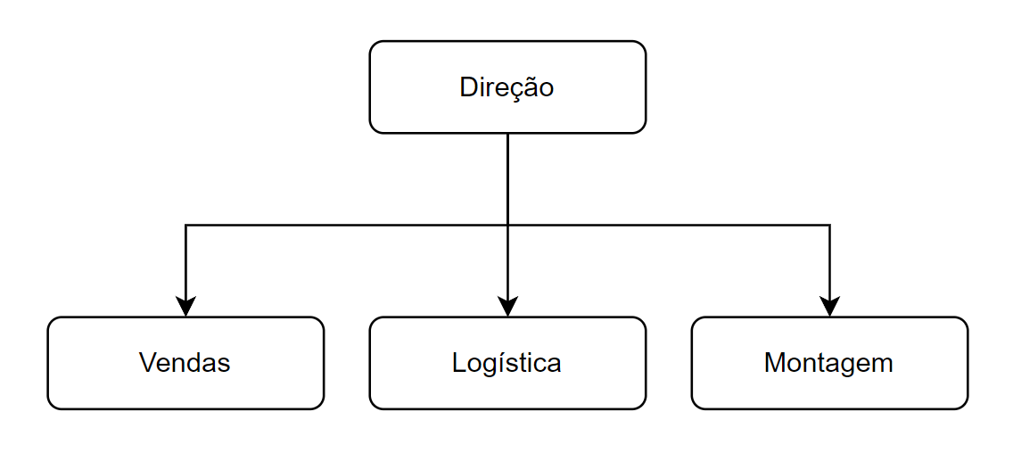
Funções da Administração: Organização
Departamentalização por processo
Autoridade centralizada
Amplitude de comando: Estrutura horizontal
Notes:
A empresa divide-se em direção, equipe de vendas, equipe de logística e montagem. A forma de divisão da empresa é caracterizada pela departamentalização por processo. A direção da empresa é composta pelos dois sócios-diretores, sendo estes os responsáveis pela parte administrativa, fiscal e contábil, revezando suas atividades. O setor de vendas é composto pelos vendedores que trabalham dentro da loja, o setor de logística é composto pelos entregadores, e por fim, o setor de montagem pelos montadores de móveis. A cadeia de comando da empresa começa nos administradores e termina nos funcionários. Sendo que a autoridade fica centralizada nos administradores. A amplitude de comando é marcada pela estrutura horizontal, por ter uma grande amplitude de controle e poucos níveis hierárquicos.

Slide 10
Matriz SWOT
Pontos fortes: | Pontos fracos:
Nome forte Boa localização Marketing digital efetivo Disponibilidade de estoque Grande variedade de fornecedores Contato direto do público com os donos. | Custos de aluguel, de impostos Forte dependência da mão de obra dos sócios-proprietários. Folha de pagamento (15%) Logística (entregas) Dependência dos fornecedores
Potenciais oportunidades: | Potenciais ameaças:
Busca por novos clientes Expansão do mix de produtos | Fechamento do comércio (pandemia) Aumento dos impostos Queda do poder de compra Taxa de câmbio desfavorável
Notes:
Considerando as informações já levantadas sobre a análise ambiental, o processo de decisão e sobre o planejamento da empresa, foi montada a matriz SWOT, a qual está sendo apresentada.

Slide 11
Análise SWOT Cruzada
Estratégia de reforço: contratar uma empresa terceirizada para realizar as entregas, aumentando a área de entrega assim podendo atender novos clientes.

Slide 12
Operações
Prioridades competitivas
Custo, Confiabilidade e Qualidade
Administração de Estoques
Curva ABC
Logística
Foco na prevenção

Slide 13
Marketing
Orientação aos clientes
Foco na satisfação
Marketing Digital
Instagram, Facebook e WhatsApp
Principais meios de comunicação
Propaganda e Promoção

Slide 14
Recursos Humanos
Seleção e Recrutamento
Por experiência
Bom relacionamento
Baixa rotatividade
Fatores motivacionais
Gratificação, remanejamento de cargo e aumento salarial

Slide 15
Finanças
Racionalidade limitada
Experiência, intuição e dados limitados
Tesouraria, Controladoria e Planejamento financeiro
Principal Ativo
Estoques
Principal Passivo
Custos de aluguel, fornecedores e colaboradores

Slide 16
Sugestões Propostas
Elaborar o planejamento estratégico, tático e operacional. Planejando a expansão da empresa;
A partir do planejamento, desenvolver mecanismos de controle desse planejamento, avaliando se este está sendo seguido;
Promoção de mecanismos de avaliação interna de satisfação dos funcionários, clientes, etc. (possivelmente uma avaliação 360);
Planejamento a uma maior verticalização da cadeia de comando da empresa durante a sua expansão, para diminuir a dependência e evitar a sobrecarga dos sócios-proprietários, buscando uma mão de obra qualificada para a execução das atividades;

Slide 17
Sugestões Propostas
Busca por uma maior formalização dos acordos de compra com os fornecedores, controlado pelo planejamento estratégico, garantindo assim a compra dos produtos em um melhor custo podendo diminuir o preço final ao cliente;
Mapear o ambiente externo à empresa, como a atividade dos concorrentes, grupos de vendas e vendedores de usados, a fim de aumentar o diferencial competitivo da empresa, concentrar as divulgações ao público alvo e assim potencializar o interesse dos clientes.

Slide 18


Slide 19
Obrigado pela atenção!

